Slide 1
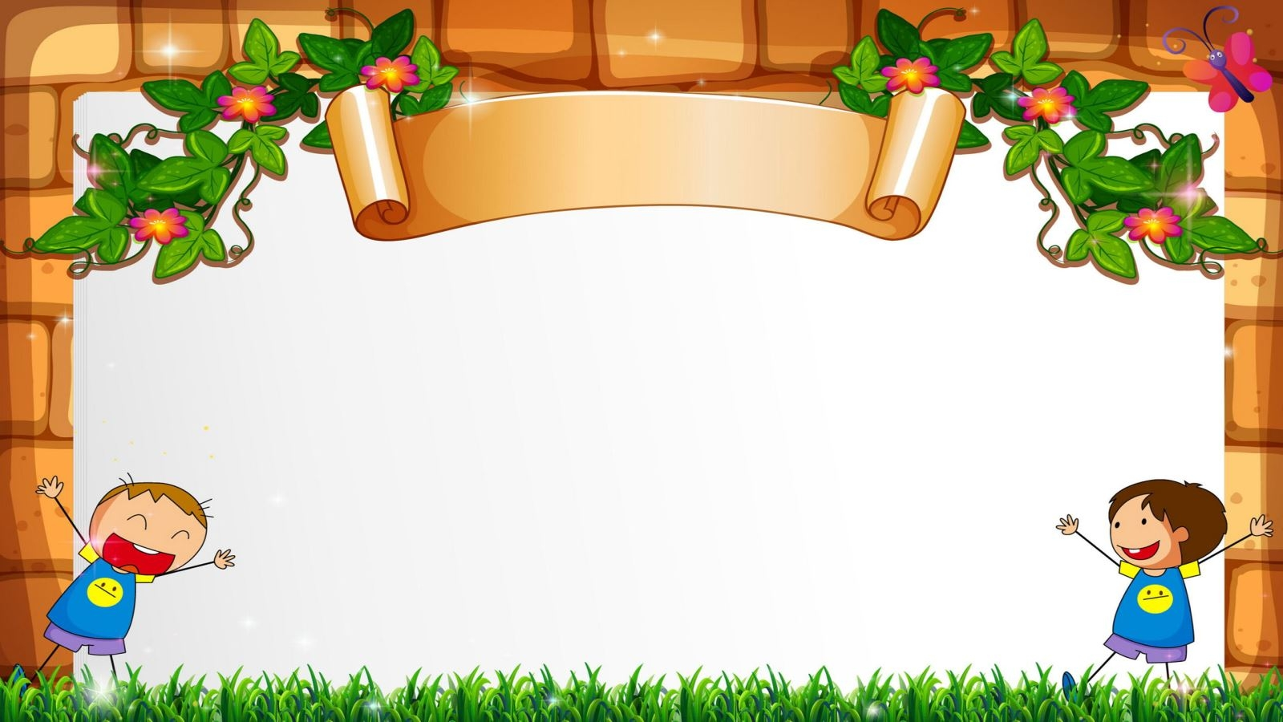
UBND PHƯỜNG GIA VIÊN
TRƯỜNG MẦM NON SAO SÁNG 5
GIÁO ÁN STEAM
Tên bài học: Dự án làm tổ chim, chuồng chim.
Độ tuổi: 5-6 tuổi
Người thiết kế: Nguyễn Thị Trang

Slide 2
CÁC LĨNH VỰC HƯỚNG TỚI
Khoa học:
- Trẻ biết đặc điểm, cấu tạo, công dụng của tổ chim, chuồng chim và biết nơi sống của con chim
- Kể được tên một số nguyên liệu cần sử dụng để tạo thành tổ chim, chuồng chim.
Chế tạo:
– Trẻ sử dụng các nguyên liệu như:
vỏ quả dừa, sơ dừa, vỏ hộp giấy, giấy bìa, lá cây khô,rơm,băng dính, kéo,, dây buộc, dập ghim, bìa cát tông
Nghệ thuật:
– Tạo ra được sản phẩm có tính thẩm mỹ.
- Biết sắp xếp, buộc, gắn đính cho tổ chim,chuồng chim được cân đối đều nhau đẹp mắt.
Công nghệ
– Trẻ xem hình ảnh tổ chim, chuồng chim.
- Nêu được các bước làm nên tổ chim, chuồng chim.

Slide 3
CÁC LĨNH VỰC HƯỚNG TỚI
Ngôn ngữ và chữ viết
- Nghe hiểu,
biểu đạt
Toán:
– Trẻ ước lượng độ rộng của các chuồng chim, biết đo, đếm, so sánh độ dài, kích thước của các vật liệu làm nên tổ chim,chuồng chim.
TCKNXH
- Trẻ hợp tác,
chia sẻ, làm
việc nhóm với các bạn

Slide 4

NGUYÊN VẬT LIỆU
- Bài hát: Chim mẹ,chim con,nhạc không lời.
- Mẫu tổ chim,chuồng chim
- Bản thiết kế của mỗi nhóm
– Nguyên vật liệu đa dạng khác nhau:
+ Nhóm 1: Vỏ quả dừa,sơ dừa, băng dính, kéo.
+ Nhóm 2: Vỏ hộp giày, bìa cát tông, băng dính 2 mặt, rơm, kéo.
+ Nhóm 3: Rổ, dây buộc, băng dính, kéo, lá cây khô,rơm, dập ghim.

Slide 5

BƯỚC 1: MỞ DỰ ÁN
- Cho trẻ đi vòng tròn hát bài hát: “Chim mẹ chim con”
- Tạo tình huống giới thiệu dự án
“ Ôi bạn chim ơi, tổ của mình bị rơi mất rồi!”
- Cô con mình sẽ cùng nhau làm tổ chim, chuồng chim giúp bạn chim con nhé!

Slide 6
b) Hoạt động 2: Chế tạo
+ Nhóm 1: Làm chuồng chim bằng bát nhựa.
- Nhóm con thiết kế tổ chim bằng nguyên vật liệu gì?
- Với những nguyên vật liệu đó con sẽ làm tổ chim như thế nào?
- Con có ý tưởng nào khác không? ( Con sẽ làm thêm gì để cho chim được ấm hơn)
- Bây giờ cô mời các con lên lấy đồ dùng và các nguyên vật liệu về nhóm để bắt đầu làm những tổ chim thật đẹp nào?
- Trẻ thực hiện, cô quan sát và giúp đỡ trẻ
- Tổ chim của chúng mình đã hoàn thành chưa?

Slide 7

BƯỚC 2: TRIỂN KHAI DỰ ÁN
a) Hoạt động 1: Khám phá và thiết kế
- Để làm được những tổ chim,chuồng chim các con cần những nguyên vật liệu gì?
– Hôm trước các con đã cùng nhau đóng góp ý tưởng để thiết kế ra những chiếc tổ chim, chuồng chim mà chúng mình yêu thích. Vậy bây giờ cô mời các nhóm lấy bản thiết kế của mình và lựa chọn nhóm của mình nhé

Slide 8

+ Nhóm 2: Làm chuồng chim bằng vỏ hộp giày.
- Nhóm con thiết kế chuồng chim bằng nguyên vật liệu gì?
- Với những nguyên vật liệu đó con sẽ làm chuồng chim như thế nào?
- Con có ý tưởng nào khác không?

Slide 9

+ Nhóm 2: Làm chuồng chim bằng vỏ hộp giày.
- Nhóm con thiết kế chuồng chim bằng nguyên vật liệu gì?
- Với những nguyên vật liệu đó con sẽ làm chuồng chim như thế nào?
Nhóm 3: Làm tổ chim bằng vỏ quả dừa.
Nhóm con thiết kế tổ chim bằng nguyên vật liệu gì?
- Với những nguyên vật liệu đó con sẽ làm tổ chim như thế nào?
- Bây giờ cô mời các con lên lấy đồ dùng và các nguyên vật liệu về nhóm để bắt đầu làm những tổ chim thật đẹp nào?

Slide 10

+ Nhóm 4: Làm tổ chim bằng giấy bìa cát tông.
- Nhóm con thiết kế tổ chim bằng nguyên vật liệu gì?
- Với những nguyên vật liệu đó con sẽ làm tổ chim như thế nào?
- Con có ý tưởng nào khác không?
- Bây giờ cô mời các con lên lấy đồ dùng và các nguyên vật liệu về nhóm để bắt đầu làm những tổ chim thật đẹp nào?
- Trẻ thực hiện, cô quan sát và giúp đỡ trẻ
- Tổ chim của chúng mình đã hoàn thành chưa?

Slide 11

Hoạt động 3: Thử nghiệm, trình bày và đánh giá sản phẩm.
Cho trẻ mang sản phẩm lên trưng bày.
– Tổ chim này có giống với bản thiết kế của nhóm con không?
+ Các con đã làm tổ chim như thế nào?
+ Bằng nguyên vật liệu gì?
+ Tổ chim này đã vừa cho những chú chim ở chưa nhỉ?( Cho trẻ lên thả chim vào tổ)
– Lắng nghe cách trẻ trình bày và gợi ý cho trẻ nếu gặp khó khăn.

Slide 12

XIN TRÂN TRỌNG CẢM ƠN

